Slide 1
Communautés virtuelles / sentiment d’appartenance ?
Quels enjeux ? Quel pilotage pédagogique?
Notes:
Préambule:
Il m’ a été proposé de mettre en regard deux sphères différentes
Celle des communautés virtuelles qui reposent sur des outils ( les réseaux sociaux), sur pratiques et sociabilités d’abord juvéniles qui font que nos jeunes ont un sentiment communautés ( amis sur FB, like, followers, recommandation) pratiques et sociabilités existant hors contexte scolaire.
Et la sphère d’appartenance aux missions et à la culture scolaire, qui est postulée comme un déjà là, incarnée par des acteurs ( élèves et communauté éducative), des lieux : l’EPLE, un projet collectif global qui donne pour mission à l’école la transmission de savoirs, d’une culture fondée sur des valeurs de citoyenneté.
Avant d’aller plus loin , je m’inscris en faux contre deux visions implicites caricaturales et contradictoires qui sont présents dans de nombreux discours et ce à tous les échelons
Le premier relève de l’illusion techniciste et qui veut nous faire croire que le fait que soyons entrés dans l’ère de l’information nous donne des opportunités extraordianires été que tous les problèmes affectant notre système seront résolus grâce aux apports de la technologie
-Attention réseaux sociaux une « contre culture » qui saperait les fondements mêmes de notre culture humaniste ( M Gauchet , janvier 2015)

Slide 2
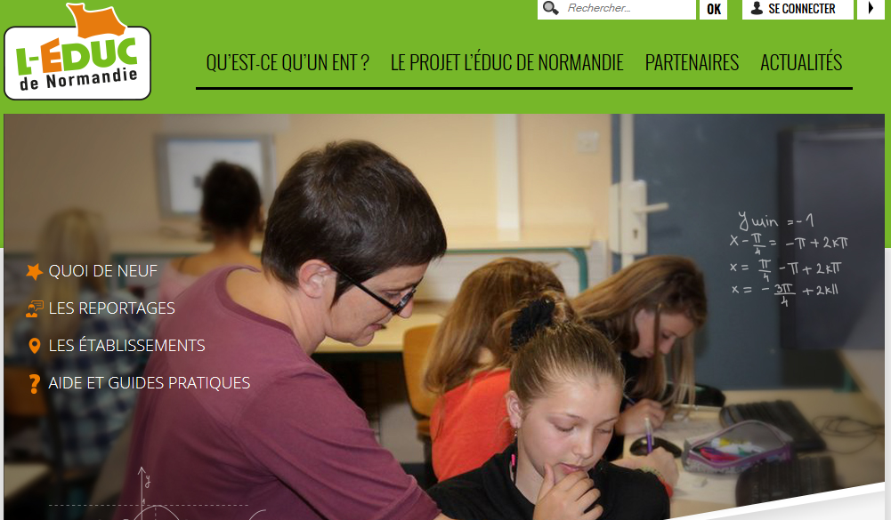
Notes:
Je voudrais aussi replacer cette réflexion dans un contexte qui est le nôtre et qui celui de la diffusion de l’ENT à l’ensemble des EPLE de l’académie.
La vraie question, qui se pose tout en levant les obstacles techniques à sa mise en œuvre, est quels usages pédagogiques et éducatifs faire cet outil qui est à la fois ancré physiquement dans le territoire de l’établissement mais qui peut doit aussi contribuer à l’élaboration de communautés virtuelles.. Et contribuer au projet de l’école , au sentiment d’appartenance qui lui est lié.
Je ne peux pas répondre à cette question directement parce que je n’ai aucune « étude sur laquelle me fondé, en revanche
Je choisis d’interroger la question du sentiment d’appartenance à partir de 3 éléments constitutifs
Les acteurs
Les lieux
Les projets
Eléments que j’interroge à partir de ce couple virtuel / présentiel

Slide 3
Des « acteurs » et des pratiques interrogés

Slide 4
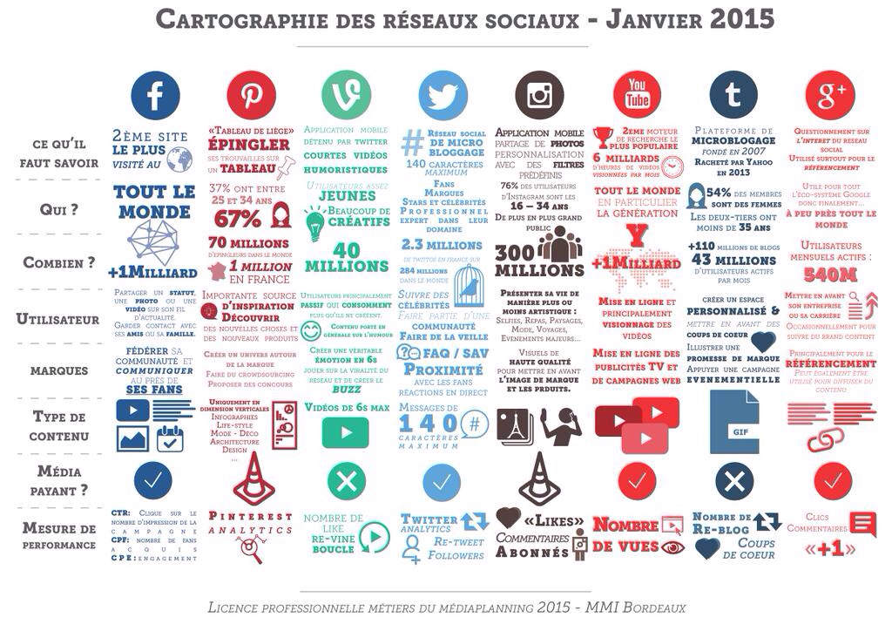
Notes:
Un arrêt très rapide sur ces acteurs qui ne sont pas dans l’univers ni la culture scolaire, vous les connaissez
Des entreprises capitalistes d’orienter nos achats , des formes multinationales dont la première vocation est l’accroissement de leur capital, la valeur de leurs actions
La marchandise sur laquelle, il font une plus value, c’est chacun des usagers, vous-moi qui sommes saisis dans des séries d’algorithmes afin d’orienter nos achats
Mais ce n’est pas des arguments pour attirer un public de masse
Quels sont ils ?

Slide 5
L’idéologie californienne: les « cyber libertariens »
Liberté
Connectivité
créativité
Notes:
Pour le comprendre, allez sur le site d’une revue californienne WIRED
3 caractéristiques:
Le numérique et les réseaux sociaux vont révolutionner le monde, technologique, rapports sociaux
Une divise La liberté absolue de l’individu, créateur de sa sociabilité
- L’état , la norme instituée, l’autorité = coercition

Slide 6

Cultures numériques juvéniles
Des pratiques massives d’exposition aux écrans, mais quelle « expertise ? »
Cultures juvéniles de la « fabrique de soi » au moyen d’identités virtuelles élaborées sur les réseaux sociaux
Une « éducation buissonnière » adossée à des « industries culturelles » qui développent leurs propres références et leurs propres codes, en dehors des normes instituées

Slide 7
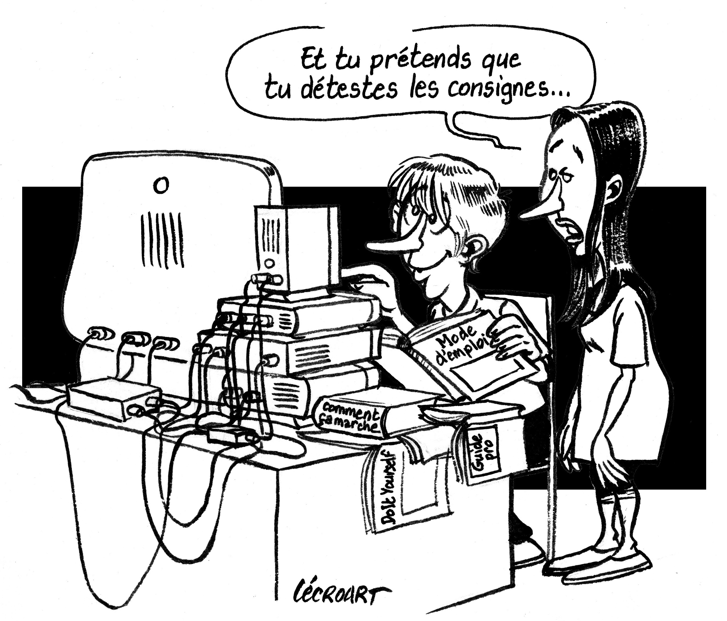
Notes:
Eduquer les élèves à la société de l’information: Une question de pilotage pédagogique:
Une éducation à la compréhension et à l’analyse critique de cette société de l’information dans laquelle nous entrons, dans toutes ses composantes:
Techniques et scientifique, la question du codage
L’analyse critique de l’information
La formation de nos jeunes à des pratiques et à des potentiels liés aux outils: pratiques collaboratives, création d’objets numériques sous toutes ses formes au service de l’acquisition de connaissances mais aussi à la définition de nouvelles pratiques et de nouveaux savoirs
Citoyenneté et pratiques du numérique
Prendre appui sur l’EMC et sur le nouveau socle= institutionnaliser cet enseignement

Slide 8
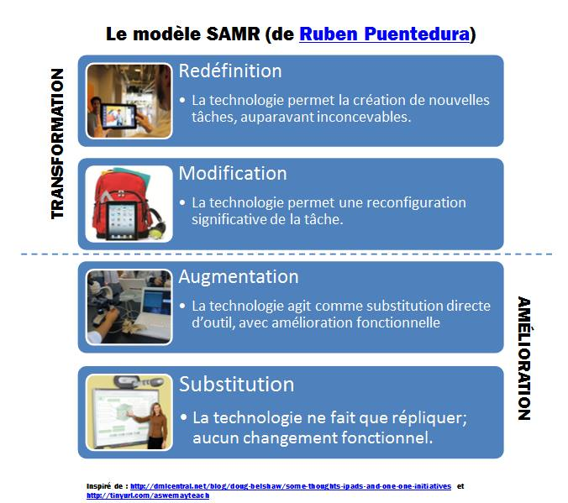
Identité professionnelle des enseignants et pratiques du numérique
95% pratiquent le numérique pour leur usage personnel ( y compris dans la préparation de leurs cours)
19% les utilisent en présence des élèves
11% font utiliser les outils numériques par leurs élèves (CEMEA, 2013)
Notes:
Des difficultés , à quoi sont elles liées?
- Des obstacles techniques mis en avant
La redéfinition de son rôle et de ses misions ?
Vers la fin du maître en chaire? superviseur des apprentissages et un facilitateur de l’appropriation des connaissances
Mais aussi une organisation du travail
Pas de vision caricaturale: des expérimentations, des changements de pratiques

Slide 9
Des reconfigurations d’organisation du travail au sein des EPLE?

Slide 10
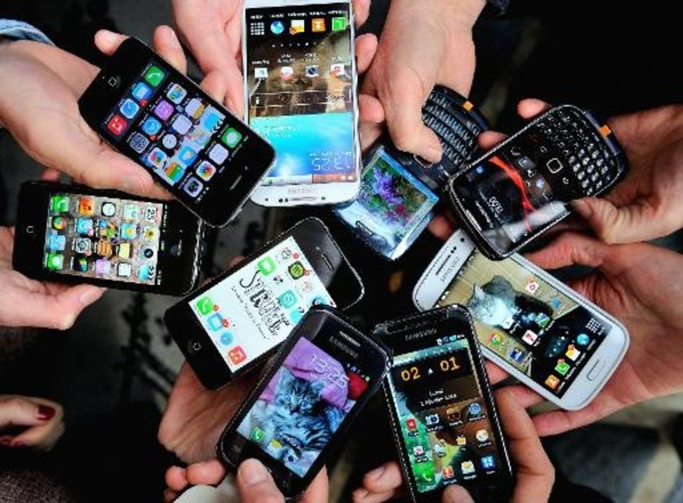
« Bring your own device »
Notes:
Bring your own device
-Des potentialités pédagogiques de l’outil
Des questions de fonds! Égalité d’équipement: adolescents lycéens tous équipés
Question réglementaire des usages ( règlement intérieur)

Slide 11
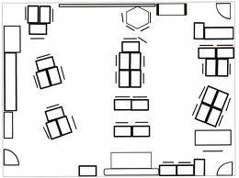
Luttes de classes
Ilots
Tuyaux disciplinaires
Education à…
Notes:
Des configuration de classe qui sont entrain de changer, elles ne sont pas exclusivement liées au numérique, mais qui y contribue, pose la question des choix d’équipement en fonction d’orientations pédagogique mais pose de redoutables questions de maintenance…
Rendre compatibles les enseignements disciplinaires et les éducations à …. Implique la question de la société de l’information mais aussi à bien d’autres ( parcours culturels, citoyen, orientation
Reconfigurer des organisations de travail : prendre l’exemple des CEMEA
Reprendre le projet CEMEA en partenariat avec Région, Difficulté à faire entrer dans des cases des EDT, des programmes un tel dispositif .. Difficulté organisationnelle doublée d’une frilosité de nombre d’enseignants qui ne veulent pas lâcher..
Et les gars, vivement que nous n’ayons plus besoin de vous..
Des évolutions institutionnelles
Références compétences des enseignants 2013
Projet EMC et nouveau socle

Slide 12
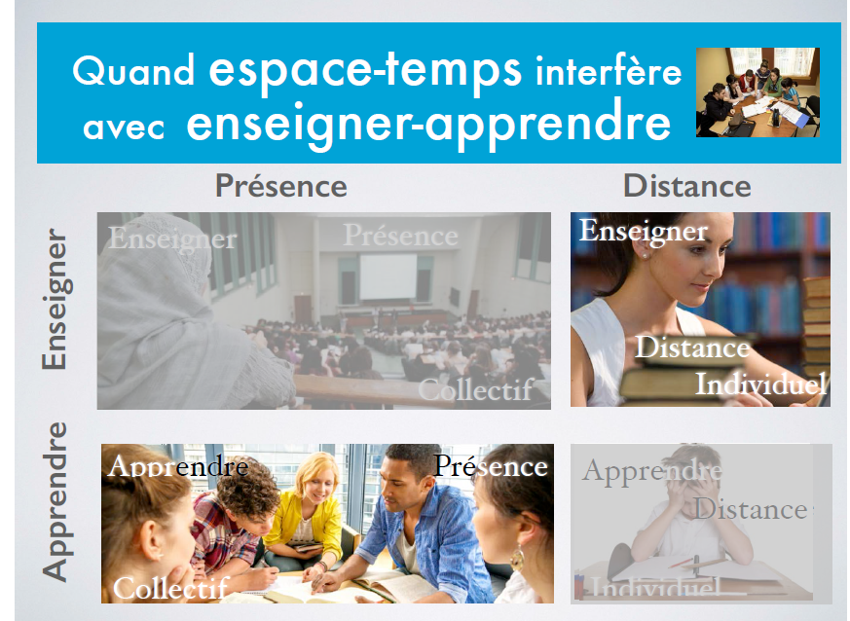
Notes:
Diapo prise à Marcel Lebrun enseignant chercheur de l’université de Louvain conférence faite à Rennes en sept 14 pour faire écho à l’expérimentation commandée par M Le Recteur sur les dispositifs hybrides et leurs modalités de mise en œuvre : Dispositf Multimodal piloté par le CARDIE de l’académie de Caen
Les temps et les lieux de l’apprentissage question de réorganisation, de contrôle des élèves ( dimensions juridiques, techniques, pédagogiques)
Mentionner aussi la question de la communication avec les partenaires de l’école via le numériques
Canaux
Codes,
Quelles informations

Slide 13
Des éclairages pour un pilotage pédagogique…

Slide 14
Le projet de l’école questionné?
Sur le temps long | l’univers numérique
La transmission de savoirs raisonnés , validés par les autorités. Une culture pour comprendre le monde de manière critique. L’éducation à des valeurs communes | Les informations et savoirs du monde sur la toile, sans contrôle. La multiplicité des « créateurs » et des points de vue non institués. Les dérives consuméristes, idéologiques harcèlement, e –réputation..

Slide 15
Communauté virtuelle, éducation citoyenne, sentiment d’appartenance
Sphère privée/ sphère publique
Identité/respect
Contrôle/ partage
Validité/ erreur
Virtuel/réel
Droit / citoyenneté
Liberté individuelle/ valeurs communes

Slide 16
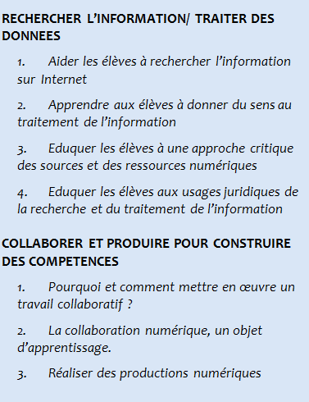
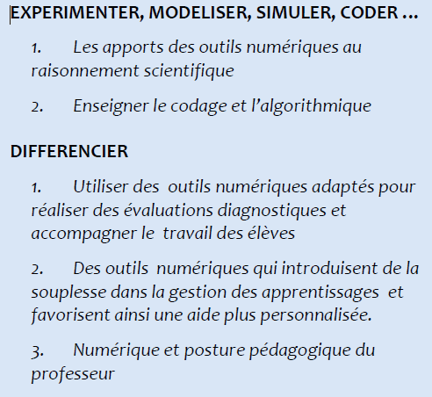
Vademecum usages pédagogiques du numérique, Inspecteurs Académie de Caen

Slide 17
« Ce n’est pas la technique qui est toxique, c’est notre incapacité à la socialiser correctement »
B Stiegler, entretien avec M Serres Crise de l’éducation et Révolution numérique https://www.youtube.com/watch?v=lxU829l8tNs

